Slide 1
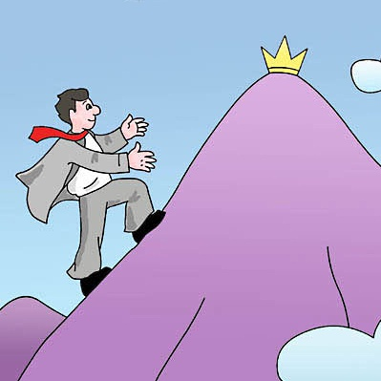
МОТИВАЦИОННЫЙ ПРОЦЕСС

Slide 2
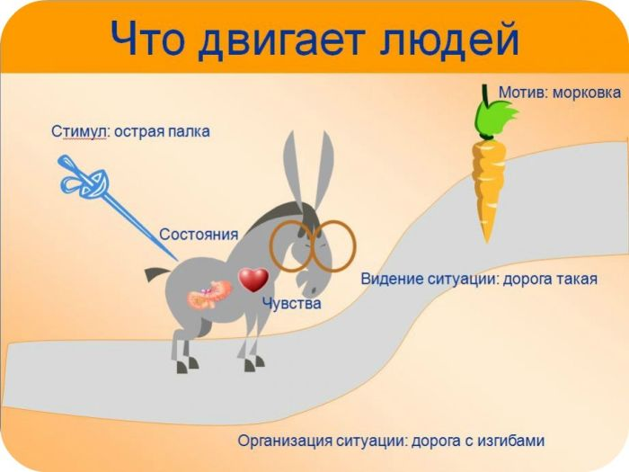
Мотивация — побуждение к действию; динамический процесс психофизиологического плана, управляющий поведением человека, определяющий его направленность, организованность, активность и устойчивость; способность человека деятельно удовлетворять свои потребности.

Slide 3
Мотивация, рассматриваемая как процесс, теоретически может быть представлена в виде шести следующих одна за другой стадий.
Возникновение потребностей;
Поиск путей устранения потребности;
Определение целей (направления) действия;
Осуществление действий;
Получение вознаграждения за осуществление действия;
Устранение потребности.

Slide 4

Первая стадия.
Возникновение потребностей.
Потребность проявляется в виде того, что человек начинает ощущать, что ему чего-то не хватает.
Проявляется она в конкретное время и начинает « требовать » от человека, чтобы он нашёл возможность и предпринял какие-то шаги для её устранения.
Потребности могут быть самыми различными. Условно их можно разбить на 3 группы:
физиологические;
психологические;
социальные.

Slide 5

Вторая стадия.
Поиск путей устранения потребности.
Раз потребность возникла и создаёт проблемы для человека, то он начинает искать возможности устранить её:
удовлетворить;
подавить;
не замечать.
Возникает необходимость что-то сделать, что-то предпринять.

Slide 6

Третья стадия.
Определение целей действия.
Человек фиксирует, что и какими средствами он должен сделать, чего добиться, что получить для того, чтобы устранить потребности. На данной стадии происходит увязка 4-х моментов:
что я должен получить, чтобы устранить потребность;
что я должен сделать, чтобы получить то, что желаю;
в какой мере я могу добиться того, чего желаю;
насколько то, что я могу получить может устранить потребность.

Slide 7

Четвёртая стадия.
Осуществление действия.
На этой стадии человек затрачивает усилия для того, чтобы осуществить действия которые в конечном счёте должны предоставить ему возможность получения чего-то, чтобы устранить потребность. Так как процесс работы оказывает обратное влияние на мотивацию, то на этой стадии может происходить корректировка целей.

Slide 8

Пятая стадия.
Получение вознаграждения за осуществление действия
Проделав определённую работу, человек либо непосредственно получает то, что он может использовать для устранения потребности, либо то, что он может обменять на желаемый для него объект. На данной стадии выясняется то, насколько выполнение действий дало желаемый результат. В зависимости от этого происходит либо ослабление, либо сохранение, либо же усиление мотивации действию.

Slide 9

Шестая стадия.
Устранение потребности.
В зависимости от степени снятия напряжения, вызываемого потребностью, а также от того, вызывает устранение потребности ослабление или усилении мотивации к деятельности, человек либо прекращает деятельность и возникновения новой потребности, либо продолжает искать возможности и осуществлять действия по устранению потребности.

Slide 10
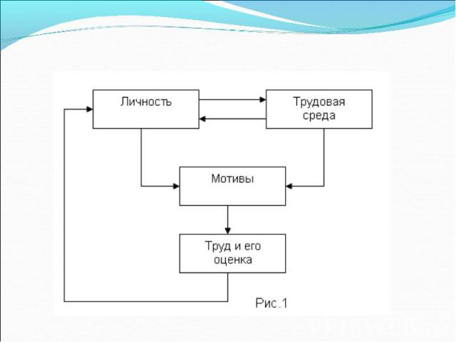
Факторы, усложняющие процесс мотивации.
очевидность мотива;
изменчивость мотивационного процесса
различие мотивационных структур отдельных людей;

Slide 11
Как видно, процесс мотивации очень сложен и неоднозначен. Существует достаточно большое количество различных теорий мотивации, пытающихся дать объяснение этому явлению.
Выход из нищеты должен начинаться в голове.
Хиллари Клинтон
Половина того, что отделяет успешных предпринимателей от неудачников - это настойчивость.
Стивен Пол Джобс

Slide 12


